Slide 1

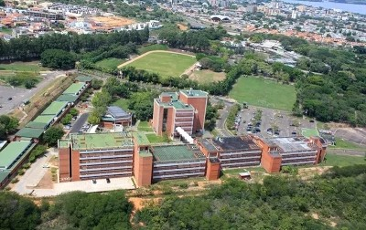
Experiencias de innovación en marketing en empresas de
Ciudad Guayana
Profesora: Otaiza Cupare
Noviembre 2022

Slide 2



Contenido
Innovación empresarial
Tipos de Innovación Innovación en Marketing
Experiencias de innovación en empresas de comercio y servicios 2021 Experiencias de innovación en empresas de servicios 2022
Innovación en Marketing en la UCAB Guayana

Slide 3
Innovación Empresarial
Proceso orientado a organizar y dirigir los recursos disponibles en las organizaciones con el propósito de generar nuevos conocimientos, para generar nuevos productos, servicios, procesos, o mejorar los existentes, y potenciar las áreas de gestión, producción y marketing
Pavón e Hidalgo, 1999

Slide 4



Tipos de Innovación
Innovación de proceso: asociada a cambios en la producción o distribución de productos o servicios
Innovación de productos: asociada a cambios en los productos o servicios ofrecidos
Innovación organizacional: asociada a cambios en la gestión organizacional
Innovación de marketing: asociada a cambios en la comercialización de los productos o servicios
OCDE- Manual OSLO, 1999

Slide 5

Innovación en Marketing
Refiere la aplicación de métodos de comercialización no utilizados con anterioridad en la empresa con el propósito de aumentar las ventas
Referencia a las 4C del Marketing: consumidor, comunicación, costo y conveniencia
OCDE- Manual OSLO, 1999 - Lauterbor, 1993

Slide 6
Objetivos
Objetivos específicos
Objetivo general
Describir procesos de innovación empresarial desarrollados en empresas ubicadas en Ciudad Guayana
Caracterizar una muestra intencional de empresas que realizaron procesos de innovación empresarial en Ciudad Guayana
Describir los aspectos considerados en los procesos de innovación empresarial desarrollados
Determinar los beneficios y obstáculos de las experiencias abordadas

Slide 7



Resultados
Doce empresas
Dos del sector comercio y diez del sector servicios
1
Caracterización de las empresas
Ubicadas en Puerto Ordaz y en San Félix
Con funcionamiento entre 4 y 10 años
Empresas pequeñas y medianas
Dos de menos de 49 empleados y diez de menos de 199 empleados

Slide 8



Resultados
Tipos de innovación aplicadas: incrementales, con pequeños cambios, significativos, de forma progresiva, énfasis en marketing y en procesos
2
Procesos de innovación desarrollados
Aplicación de metodologías asociadas a pensamiento de diseño, océano azul e inmersión profunda
Con requerimientos de inversión para incorporación de las TIC y centrado en uso de redes sociales

Slide 9


Resultados
Logro de los propósitos: mejorar la comunicación con el cliente, proyectar la imagen del negocio y enfatizar la relación costo-beneficio
3
Beneficios y obstáculos
Dificultades por efectos de la pandemia por Covid 19, limitaciones presupuestarias para desarrollar las operaciones y deficiencias de conexión a servicios en línea

Slide 10

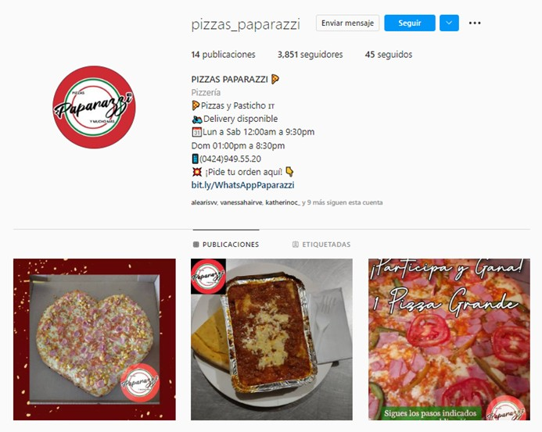
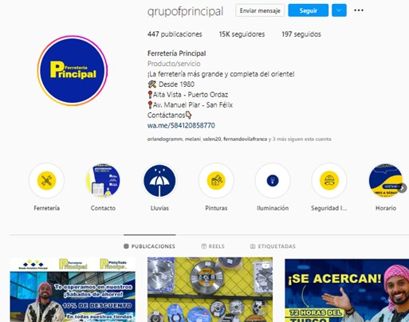
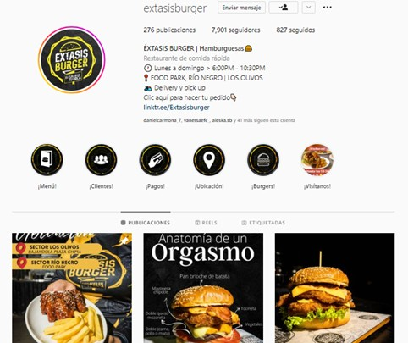
o

Slide 11



Resultados
Siete empresas del sector servicios:
cuatro centros de salud privados y tres compañías aseguradoras
1
Caracterización de las empresas
Ubicadas en Puerto Ordaz y en San Félix
Con funcionamiento entre 3 y 20 años
Empresas pequeñas y medianas Con un número de empleados entre 10 y 199 empleados

Slide 12
Resultados
Tipos de innovación aplicadas: incrementales y radicales, énfasis en marketing, involucrando procesos, servicios y gestión organizacional
2
Procesos de innovación desarrollados
Aplicación de metodologías asociadas a pensamiento de diseño e inmersión profunda
Creación de páginas web, uso de redes sociales, realización de consultas por WhatsApp, control de gestión en línea y aplicación de paquetes promocionales

Slide 13
Resultados
Logro de los propósitos: visualización de los servicios ofrecidos, atraer consumidores, establecer una comunicación más directa y enfatizar la conveniencia
3
Beneficios y obstáculos
Dificultades por deficiencias de conexión a servicios
en línea

Slide 14

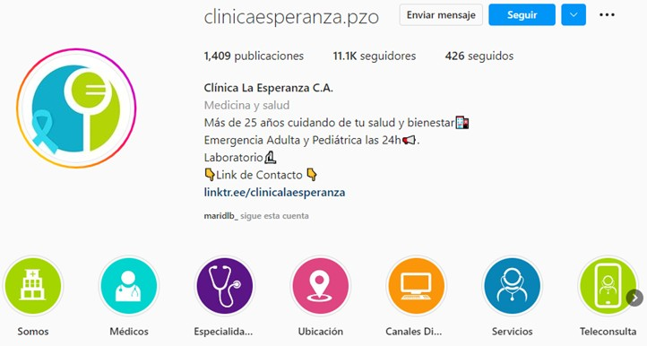
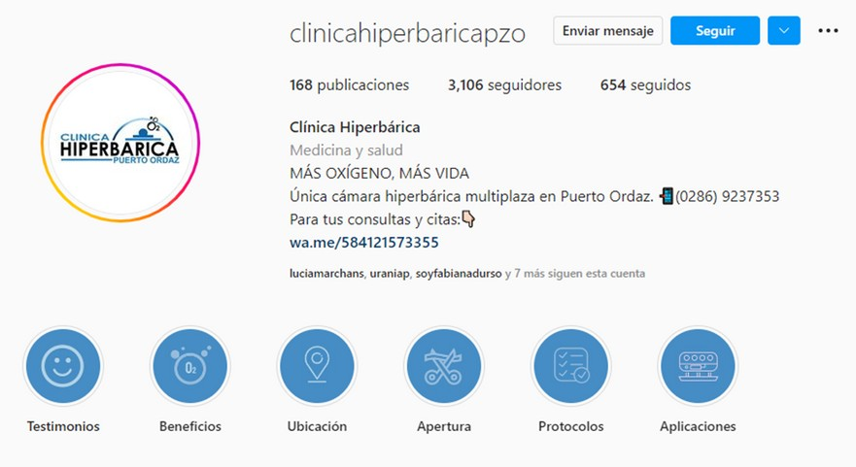
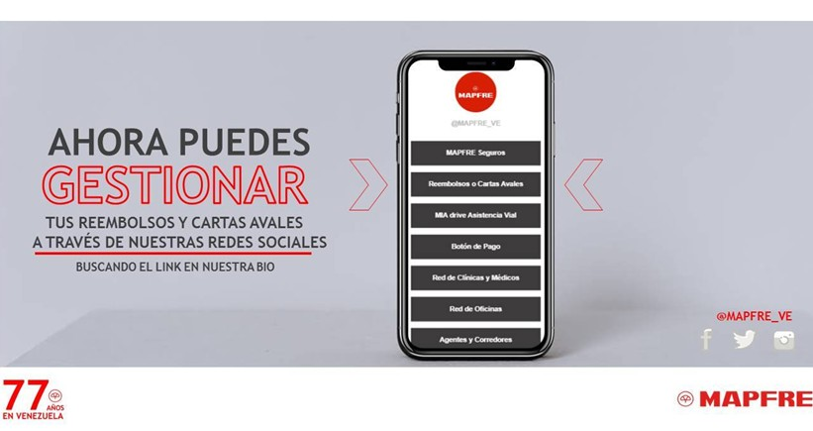
Volvr a Inicio

Slide 15

XPR UCAB
Guayana

Slide 16
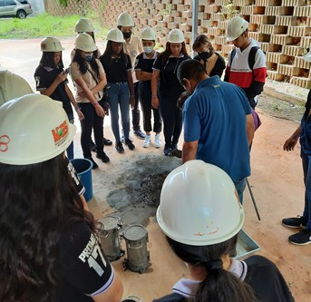
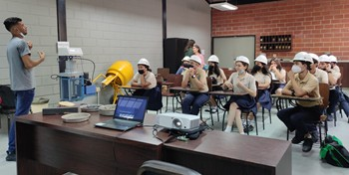
XPR UCAB Guayana
Aplicación de Proceso de Innovación en Marketing para visibilizar la UCAB como marca
Referencia a 3 de las 4C del Marketing: consumidor, comunicación y conveniencia
Experiencias en espacios UCAB en los cuales se desarrollan las actividades académicas de cada carrera
Uso de tecnologías digitales y redes sociales para atraer clientes (bachilleres y sus representantes)

Slide 17
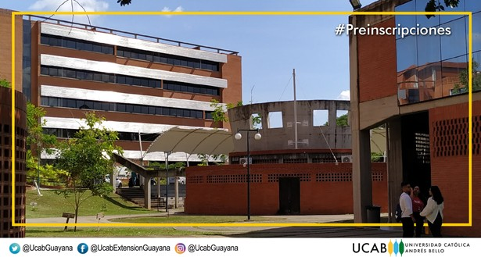
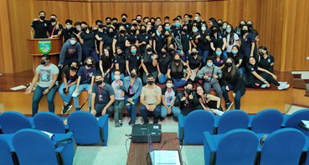
XPR UCAB Guayana
Asesorías acerca de las oportunidades de estudio
Preinscripción en línea
Prueba de conocimiento para admisión disponible en plataformas digitales

Slide 18
A manera de cierre
Los estudios realizados son muestras significativas de empresas en funcionamiento en Ciudad Guayana, ya que dan cuenta de experiencias simples, que han logrado continuar activas y ser ejemplo de gestión organizacional competitiva.
Los resultados compartidos refieren procesos de innovación empresarial, en empresas de comercio y servicios seleccionadas de manera intencional, y aplicados entre 2021 y 2022. El estudio continua este semestre con empresas de otros sectores, para comparar los resultados.

